Slide 1
Unityプログラム勉強会 お題:Audio

Slide 2
Audioとは？
ゲーム内で音楽を再生することができる。
再生した音をプレイヤーが聞けるようにする。

Slide 3
Audio関連のクラス
Audio Clip ・・・・・もともとの音楽の情報が入っている。
Audio Source・・・音楽の再生を行う。
Audio Listener・・プレイヤーに音楽を認識させる。
基本的には、上記の3個のクラスを使えれば問題はない。
このほかにも、Audio関連のクラスはたくさんあるが今回は触れるだけする。
https://docs.unity3d.com/jp/current/Manual/class-AudioEffect.html

Slide 4
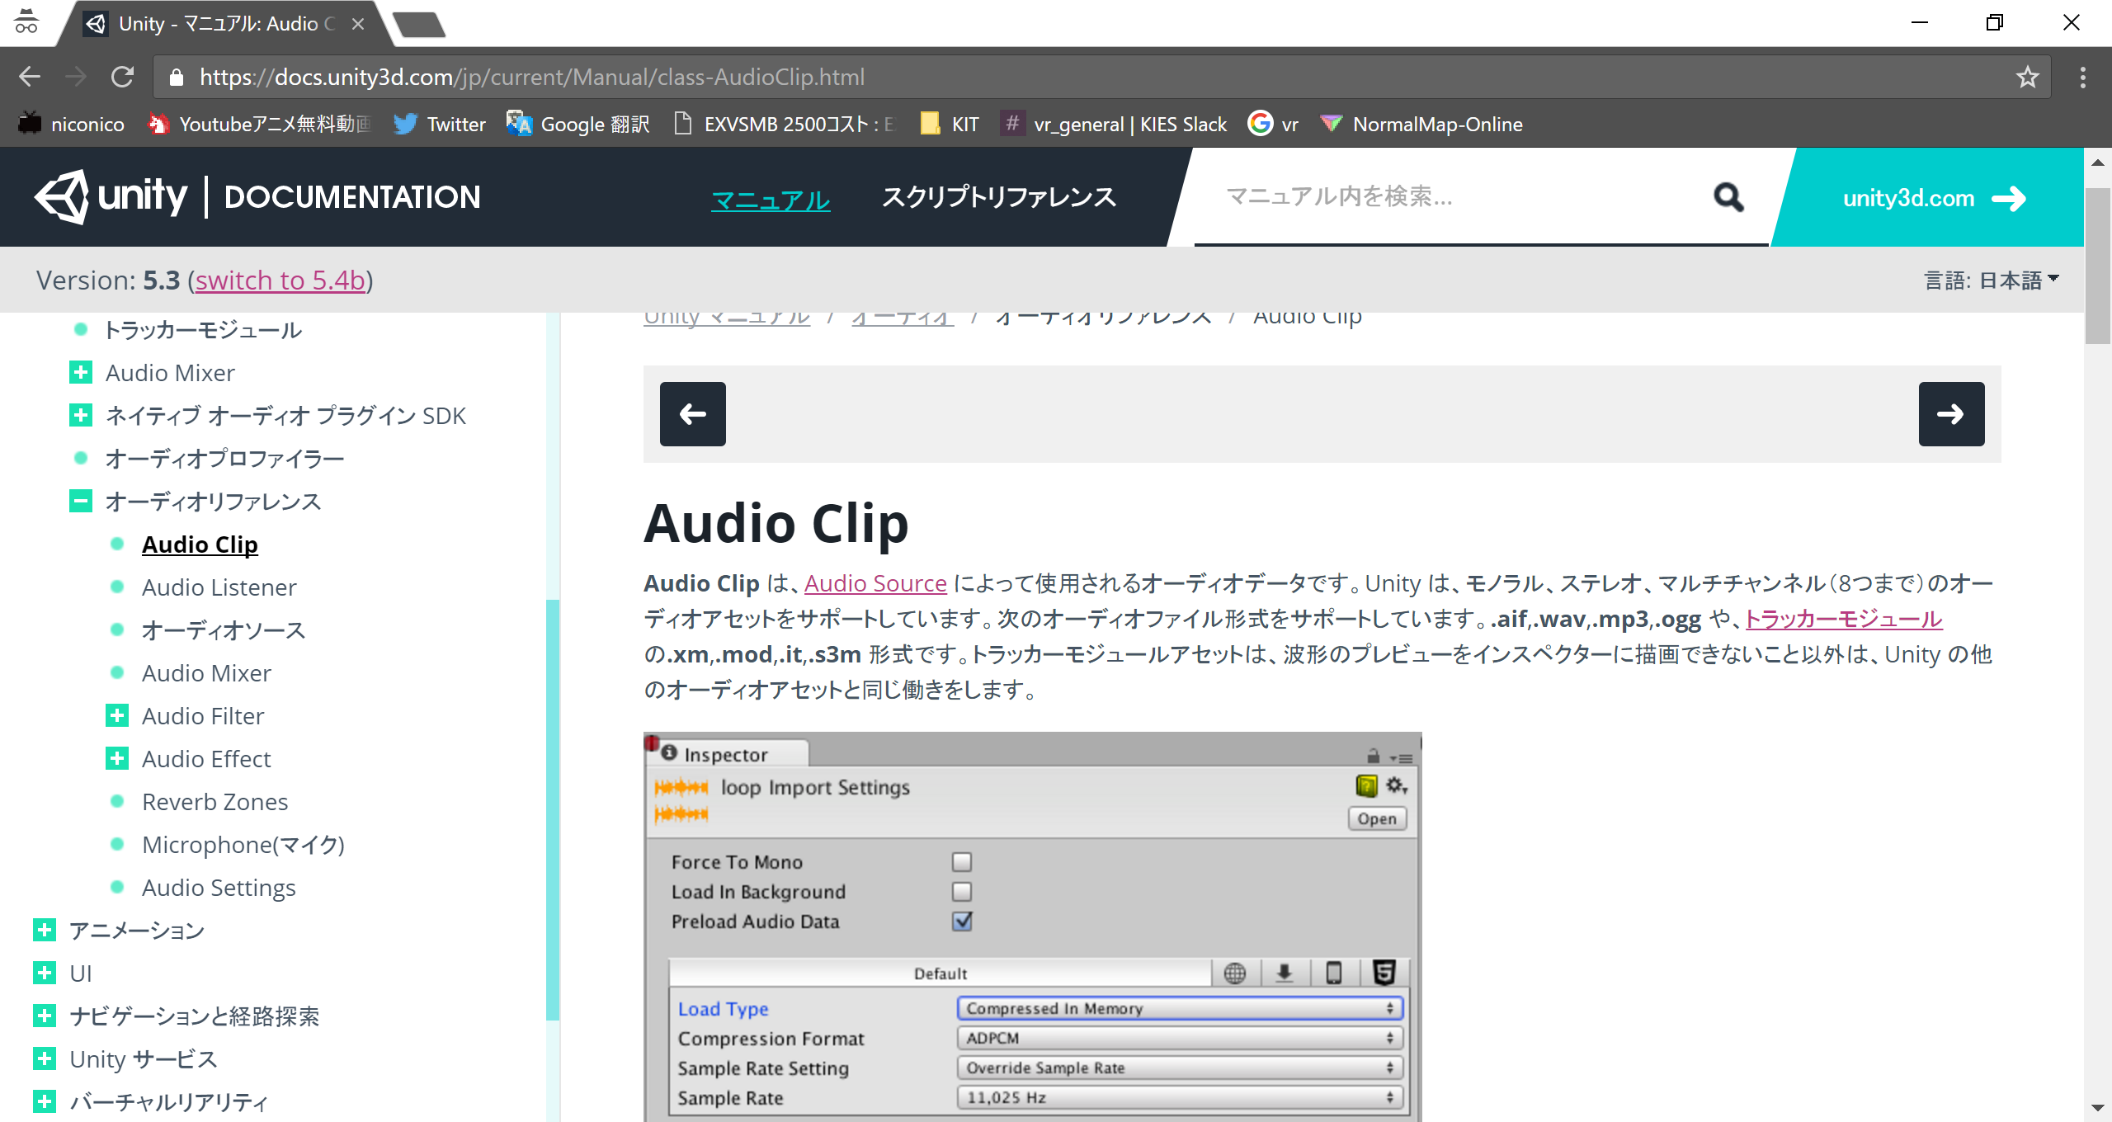
Audio Crip
・Force To Mono ダウンミックスされ、立体感を失う
・Normalize オーディオデータが正常化される
・Load In Background バックグラウンドで、音楽を読み込む
・Load Type 音声の読み取り方法
・Preload Audio Data シーンの読み込み時に読み込まれる
・Compression Format 音楽ファイルの形式
・Quality 音楽ファイルの圧縮
・Sample Rate Setting サンプリングを行う

Slide 5
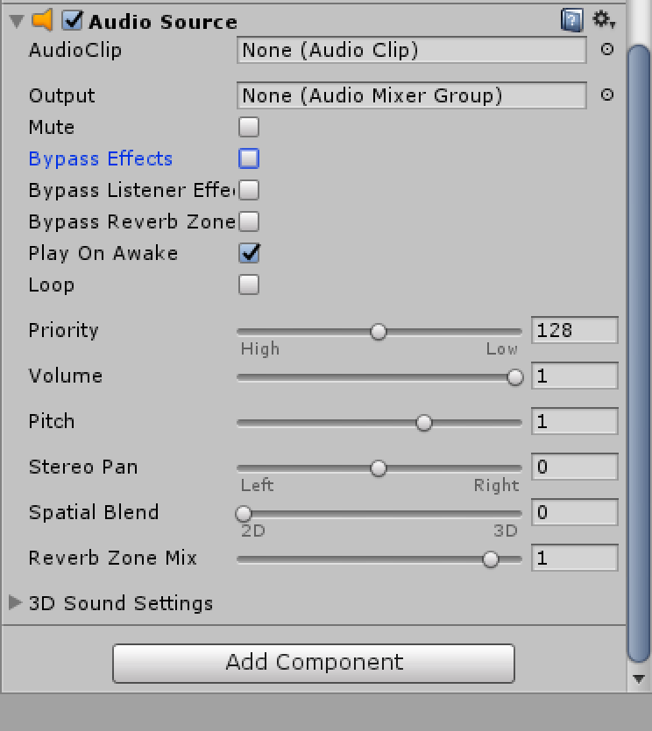
Audio Source
・Audio Clip 再生する音楽
・Output Audio Mixerをもとに出力
・Mute 音楽を聞くようにする
・Bypass Effects エフェクトをつける
・Bypass Listerner Effects リスナーエフェクトをつける
・Bypass Reverb Zone Reverb Zones をつける
・Play On Awake シーンを起動時に音楽を鳴らす
・Loop 何度も音楽を流す
・Priority シーン内のオーディオの優先度
・Volume 音楽の大きさ
・Pitch 音程の変化
・Stereo Pan 2Dサウンド時のステレオフィールド
・Spatil Blend 2Dか3Dの設定をする
・Reverb Zone Mix Reverb Zone の出力信号の量
・3D Sound Setting 3Dサウンドの設定
・Doppler Level ドップラー効果をつける
・Spread 音の広がりの設定
・Min Distance 最大限の音が最小限聞こえる距離
・Max Distance 音が聞こえる最大限の範囲

Slide 6
AudioSource 変数
clip 再生する音楽を取得
isPlaying 音楽が流れているかを取得
流れている場合はtrue、流れていない場合はfalseを返す。
time 音楽の流れている時間を取得
Volume 音楽の音量の取得
0.0～1.0の間で音量を調節する

Slide 7
AudioSource 関数
Pause 音楽の再生を一時停止する。
Play 音楽の再生をする。
PlayOneShot 再生する音楽と音量を決め、音楽を再生する。
Stop 音楽の再生を停止する
UnPause 一時停止を解除する。

